Slide 1
Toán
Ôn tập đo lường

Slide 2
KHỞI ĐỘNG

Slide 3
Vì mãi ham chơi nên mình bị lạc mất mẹ rồi. Các bạn hãy giúp mình vượt qua thử thách để mình gặp được mẹ nhé!

Slide 4
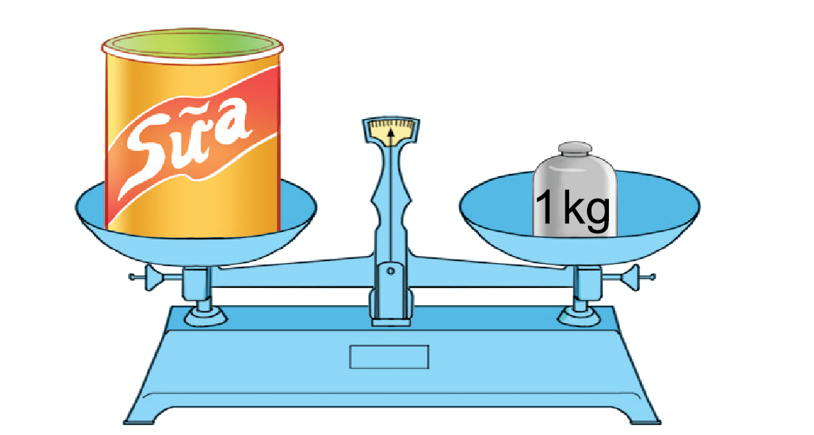
1
Hộp sữa cân nặng........kg

Slide 5
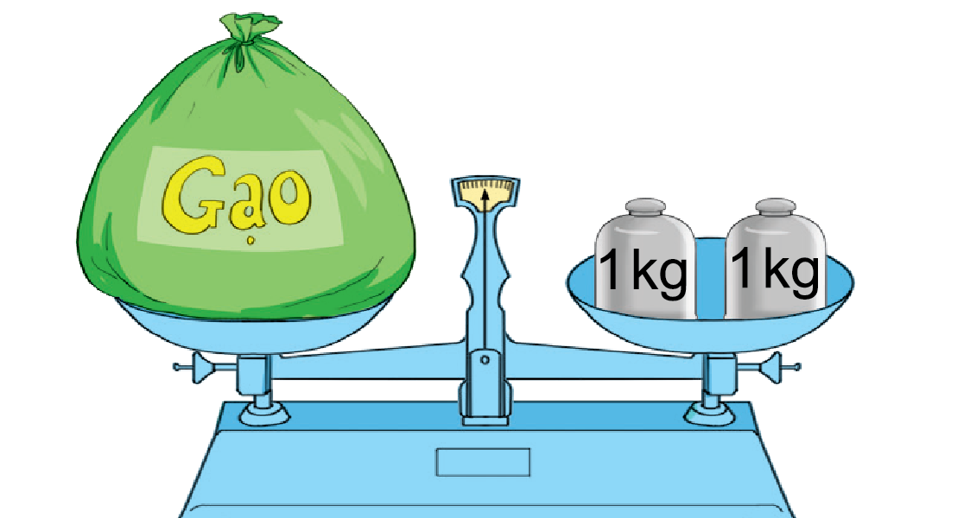
2
Bao gạo cân nặng........kg

Slide 6
Ôi, mẹ Voi của mình đây rồi!

Slide 7
LUYỆN TẬP
Thiết kế bởi: Hương Thảo – tranthao121004@gmail.com

Slide 8
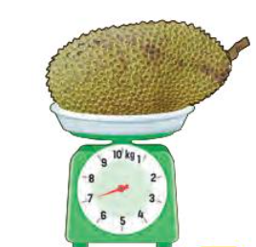
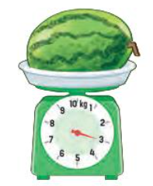
Số
a)
7
?
Quả mít cân nặng kg
Quả dưa hấu cân nặng kg
3
?
4
?
Quả mít nặng hơn quả dưa hấu kg

Slide 9
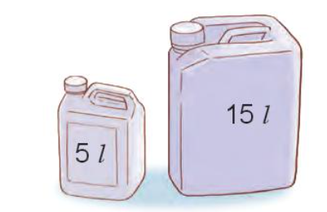
b. Hai can dưới đây chứa đầy dầu
5 l + 15 l = 20 l
20
Cả hai can có l dầu.
?

Slide 10
Chọn câu trả lời đúng
a. Đồng hồ bên đổ chuông lúc:
A. 3 giờ 30 phút
B. 6 giờ 3 phút
C. 6 giờ 15 phút
D. 3 giờ 6 phút
b. Nếu ngày 4 tháng 10 là thứ Ba thì ngày 10 tháng 10 là:
A. Chủ nhật
B. Thứ hai
C. Thứ ba
D. Thứ tư

Slide 11
Mỗi tuần gia đình cô Hoa ăn hết 5 kg gạo. Cô Hoa mua về 20 kg gạo. Hỏi gia đình cô Hoa ăn trong mấy tuần thì hết số gạo đó.
Tóm tắt:
Bài giải:
Mua về: 20 kg gạo
Gia đình cô Hoa ăn hết gạo trong số tuần là:
Mỗi tuần ăn: 5 kg gạo
Mấy tuần: Ăn hết gạo
20 : 5 = 4 (tuần)
Đáp số: 4 tuần

Slide 12
4
Tìm hai đồng hồ chỉ cùng giờ vào buổi chiều hoặc buổi tối

Slide 13
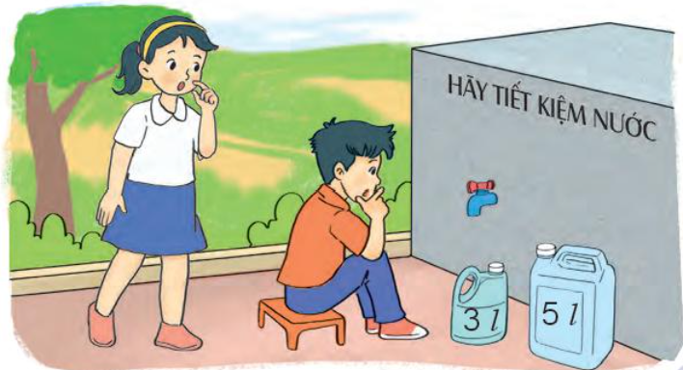
5
Đố bạn
Có một can 3 l và một can 5 l. Chỉ dùng cái can đó, làm thế nào lấy được 1 l nước từ bể nước.
Bước 1: Đong đầy can 3 lít đổ sang can 5 lít => lúc này can 5 lít có 3 lít nước.
Bước 2: Đong đầy can 3 lít lần nữa lại đổ tiếp sang can 5 lít
Vì can 5 lít đã chứa 3 lít nên ta chỉ đổ thêm được 2 lít =>Vậy can 3 lít còn 1 lít nước.

Slide 14
CỦNG CỐ

Slide 15
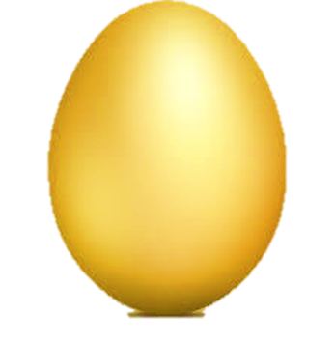
Thiết kế bởi: Hương Thảo – tranthao121004@gmail.com

Slide 16
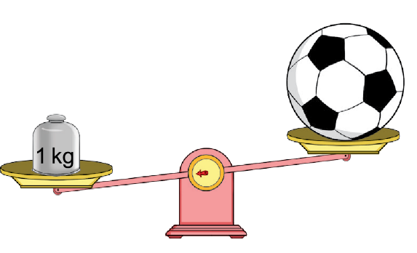
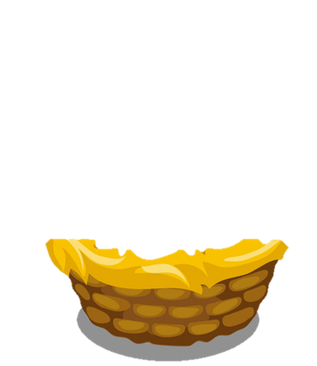
Đúng hay sai?
Quả bóng nhẹ hơn 1 kg
A. Đúng
B. Sai

Slide 17
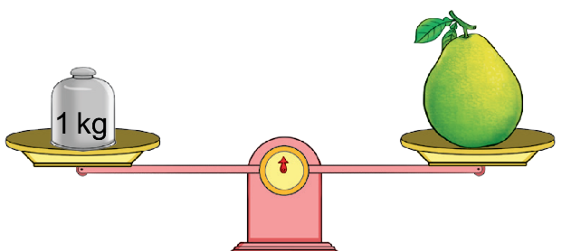
Đúng hay sai?
Quả bưởi nặng hơn 1 kg
A. Đúng
B. Sai

Slide 18
Quả bí đỏ nặng mấy kg?
A. 2 kg
B. 1 kg

Slide 19
Quả sầu riêng nặng mấy kg?
A. 2 kg
B. 3 kg

Slide 20
TẠM BIỆT CÁC BẠN!

